Slide 1


Klimatski čimbenici
Kviz

Slide 2
1. Temperatura, tlak zraka, padaline, naoblaka i vlažnost pripadaju…
Klimatskim elementima
Klimatskim čimbenicima
Tipovima klime

Slide 3
TOČNO

Slide 4
NETOČNO

Slide 5
2. Udaljenost od ekvatora, raspodjelu kopna i mora, nadmorsku visinu, vjetar, biljni pokriv i morske struje pripadaju…
Klimatskim elementima
Klimatskim čimbenicima
Tipovima klime

Slide 6
TOČNO

Slide 7
NETOČNO

Slide 8
3. Najviši kut upada sunčevih zraka je na…
Ekvatoru
Polarnicama
Polovima

Slide 9
TOČNO

Slide 10
NETOČNO

Slide 11

4. Koji od navedenih gradova iz tablice se nalazi najbliže moru?
Berlin
London
Moskva
Varšava

Slide 12
TOČNO

Slide 13
NETOČNO

Slide 14
5. Viši dijelovi planina imat će…
Jednaku temperaturu kao i niži dijelovi
Višu temperaturu nego niži dijelovi
Nižu temperaturu nego niži dijelovi

Slide 15
TOČNO

Slide 16
NETOČNO

Slide 17
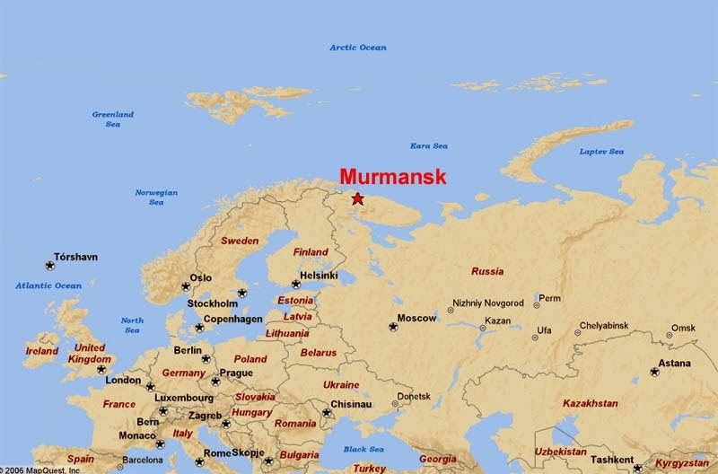
6. Zbog kojeg presudnog klimatskog čimbenika se morska luka murmansk ne zaleđuje tijekom godine
Biljnog pokrova
Udaljenosti od ekvatora
Reljefa
Morske struje

Slide 18
TOČNO

Slide 19
NETOČNO

Slide 20
7. Što od navedEnog ne utječe na klimu?
Biljke
Čovjek
Vjetar
Naoblaka

Slide 21
TOČNO

Slide 22
NETOČNO

Slide 23

ČESTITAM!!!!!!

